Slide 1

电压型电量计原理和应用
2022.04.11

Slide 2
目录
一、电压型电量计原理
二、客户电池参数提取
三、产品特点

Slide 3
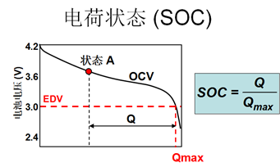
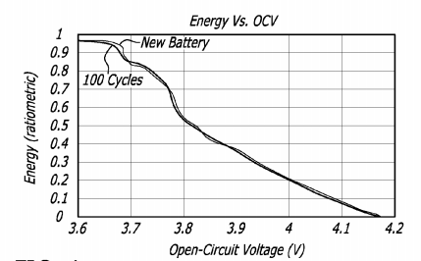
一、电压型电量计原理
电池特性
☆每个电池的电量SOC与OCV具有特定的映射关系，且映射关系具有单调性，如图1所示；
☆老化次数基本不影响电池的SOC-OCV映射关系，如图2所示；
名词解释:
SOC：state of charge，荷电状态，即电量；
OCV：open circuit voltage，开路电压
EDV：end of discharge voltage，放电终止电压
图1.OCV-SOC图
图2.OCV-SOC与老化关系
$soc$与ocv的关系表述如下：
$soc=f(ocv)$ 式(1-1)
求解映射关系f思路：1.找若干点(OCV_N,SOC_N);2.用线性插值拟合soc-ocv映射关系。得到如下公式:
$soc=f_{线插}(ocv)$ 式(1-2)

Slide 4
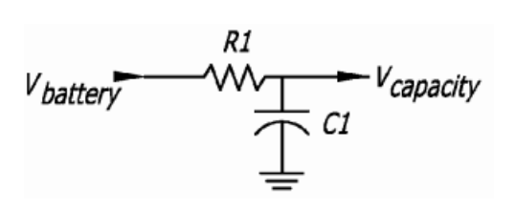
一、电压型电量计原理
怎样在电池使用中得到实时的OCV？
答：在电池使用中，可以比较容易获取实时的电池端电压VBAT和电池端电流IBAT，因此如果能找到一个映射关系使得
OCV = f(VBAT,K) 或者 OCV = f(IBAT,K) 或者 OCV = f(VBAT,IBAT,K)；其中K是电池的模型参数
由于测试电池的电流需要外接精密电阻测试，增加成本，且增加应用的外围元器件
所以，我司选用的映射关系是:
OCV = f(VBAT,K) 式(1-3)
上式中，映射关系f为我司的电量计核心算法，K为电池模型参数,映射关系表明 OCV只与VBAT和K相关。
我司对电池建模如图1-3：
图3.电池一阶RC模型
结论:
☆根据式(1-3)，只需要建立合适的算法(映射关系f)和电池模型参数K，就可以从实时的VBAT得到实时的OCV。

Slide 5
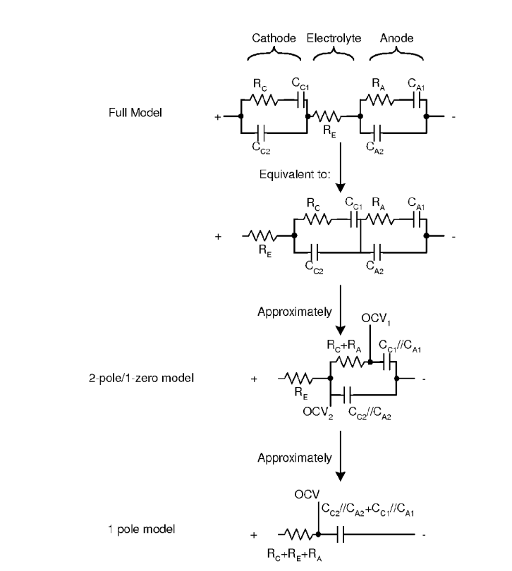
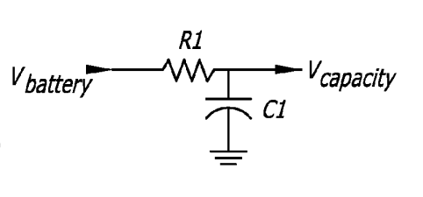
一、电池模型
名词解释:
Cathode:阴极；anode:阳极
Electroly:电解质
Vcapacity指电池的OCV电压；
Vbattery指电池的端电压，也即我们平时测量到的电池电压

Slide 6
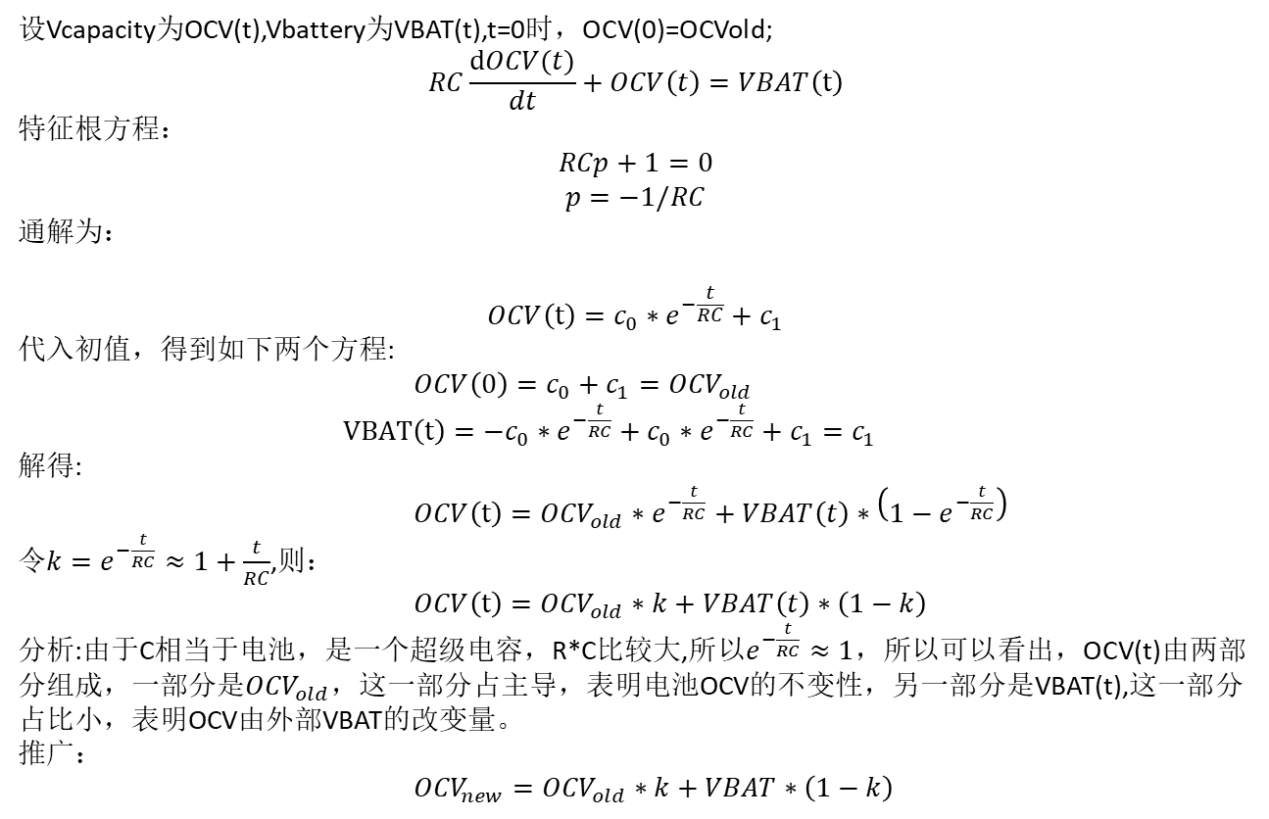
一、算法公式推导
设Vcapacity为OCV(t),Vbattery为VBAT(t),t=0时，OCV(0)=OCVold;
$$RC\frac{dOCV(t)}{dt}+OCV\left(t\right)=VBAT\left(t\right)$$
特征根方程：
$$RCp+1=0$$
$$p=−1/RC$$
通解为：
$$OCV\left(t\right)=c_{0}∗e^{−\frac{t}{RC}}+c_{1}$$
代入初值，得到如下两个方程:
$OCV\left(0\right)=c_{0}+c_{1}={OCV}_{old}$
$VBAT\left(t\right)={−c}_{0}∗e^{−\frac{t}{RC}}+c_{0}∗e^{−\frac{t}{RC}}+c_{1}=c_{1}$
解得:
$OCV\left(t\right)={OCV}_{old}∗e^{−\frac{t}{RC}}+VBAT\left(t\right)∗\left(1−e^{−\frac{t}{RC}}\right)$
令${k=e}^{−\frac{t}{RC}}≈1+\frac{t}{RC}$,则：
$OCV\left(t\right)={OCV}_{old}∗k+VBAT\left(t\right)∗\left(1−k\right)$
分析:由于C相当于电池，是一个超级电容，R*C比较大,所以$e^{−\frac{t}{RC}}≈1$，所以可以看出，OCV(t)由两部分组成，一部分是${OCV}_{old}$，这一部分占主导，表明电池OCV的不变性，另一部分是VBAT(t),这一部分占比小，表明OCV由外部VBAT的改变量。
推广：
${OCV}_{new}={OCV}_{old}∗k+VBAT∗\left(1−k\right)$

Slide 7
一、电压型电量计原理
综上所述，获取电池SOC，需要:
1.获取若干组点(OCV,SOC)
2.获取电池模型参数K值
3.获取算法

Slide 8
二、客户电池参数提取
1.需要提取若干组点（OCV,SOC）
2.需要提取电池模型参数K
Tips:以上两点所包含的客户参数，我司均有对应的软件和平台可以提取

Slide 9


THANKS!

